Slide 1


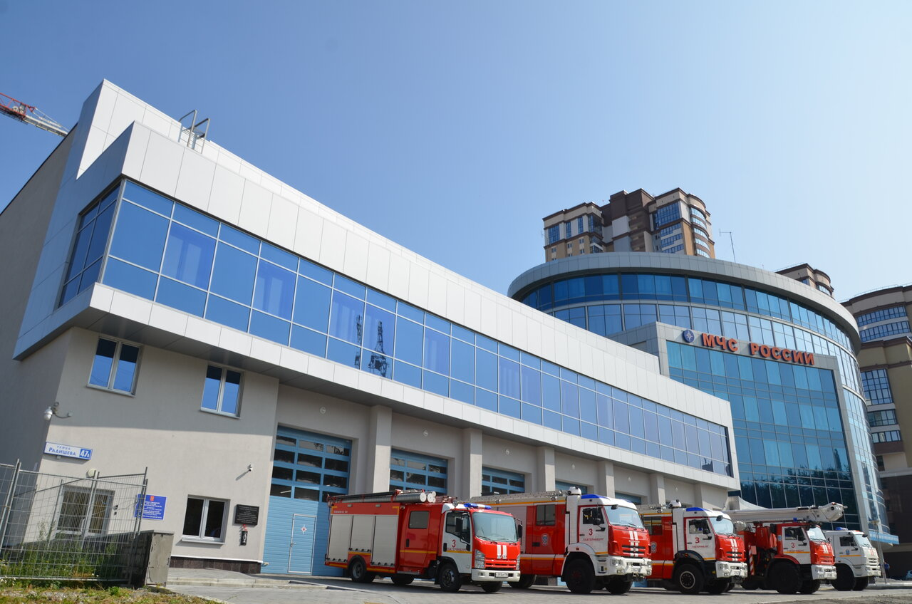
Набор в образовательные организации высшего образования МЧС России 2025
Главное управление
МЧС России
по Свердловской области

Slide 2

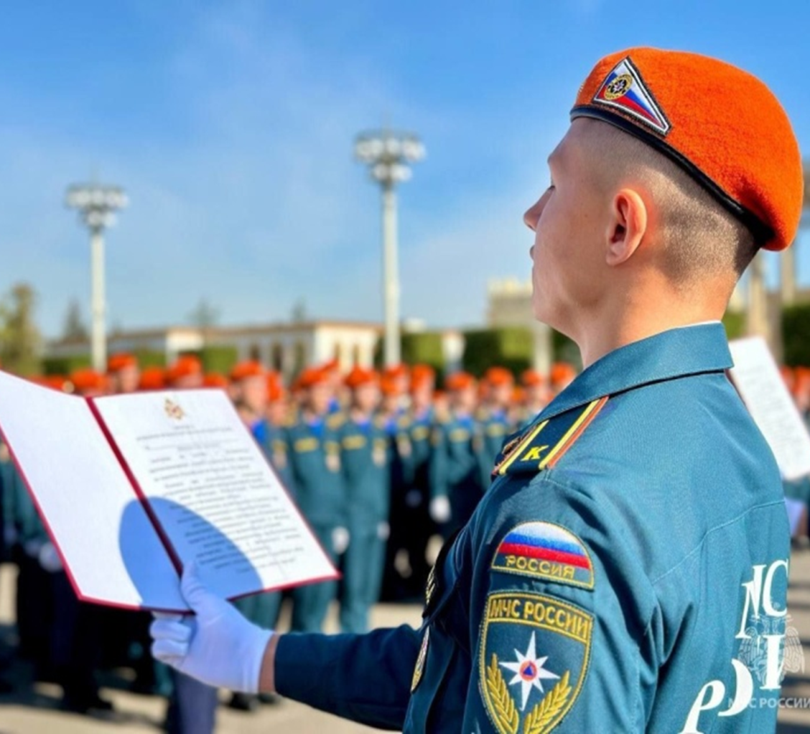
Преимущества поступления и обучения в ВУЗ МЧС России
представление отсрочки от прохождения срочной службы в ВС РФ (на период обучения и службы в МЧС России)
обеспечение жильем на период обучения
ежемесячная выплата денежного
довольствия до 25 000 р.
оплата проезда в отпуск на себя и одного члена семьи туда и обратно один раз в год
обеспечение вещевым имуществом
трехразовое питание

Slide 3
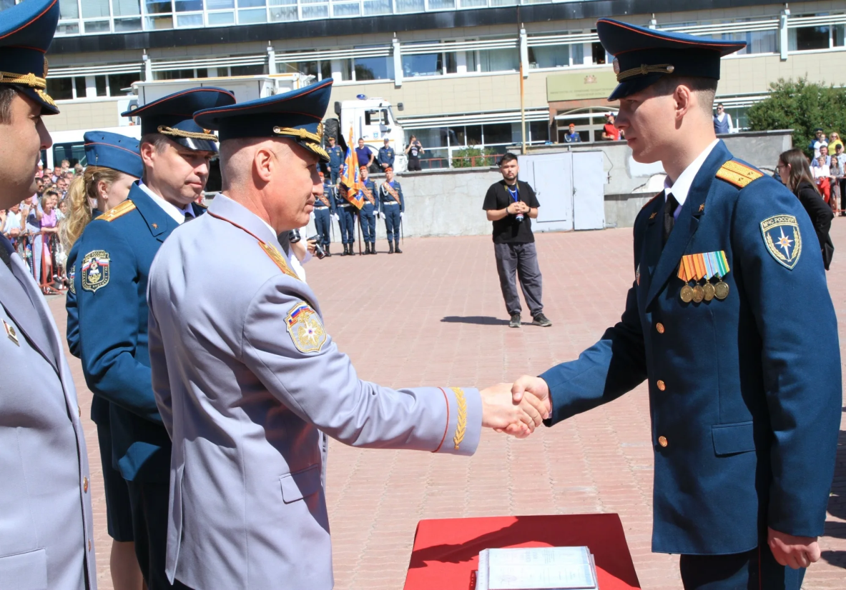
Преимущества поступления и обучения в ВУЗ МЧС России
По окончании образовательной организации:
присваивается специальное звание «лейтенант внутренней службы»
гарантированное назначение на должность в Главное управление МЧС России по Свердловской области

Slide 4
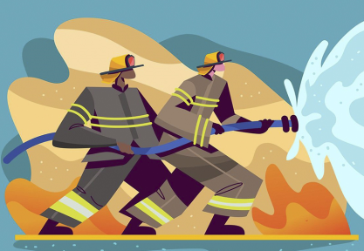
Преимущества дальнейшего прохождения службы
в МЧС России
льготная пенсия (20 лет стажа службы, включая 5 лет обучения)
медицинское обеспечение
санаторно-курортное обеспечение
обеспечение жилым и служебным помещением
обеспечение вещевым имуществом
несколько видов отпусков в зависимости от стажа и замещаемой должности
оплата проезда к месту проведения отпуска в пределах территории РФ и обратно сотруднику и одному члену его семьи один раз в год
оплата командировочных расходов
льготная очередь в детский сад и школу

Slide 5
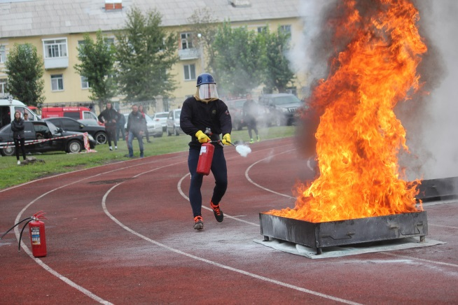
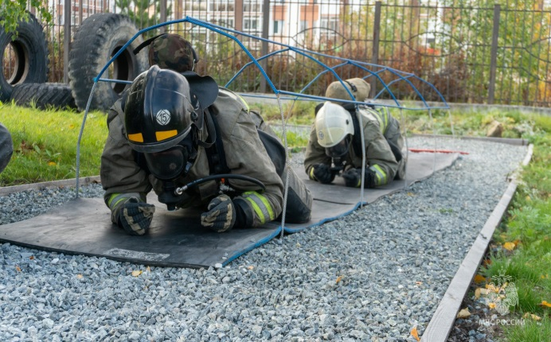
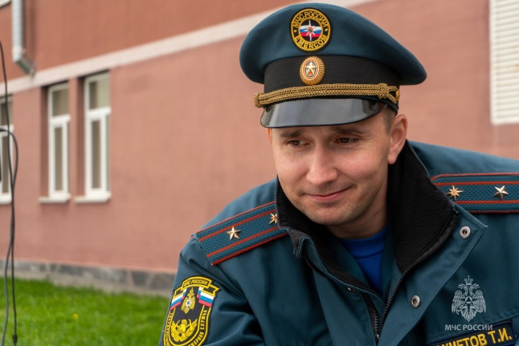
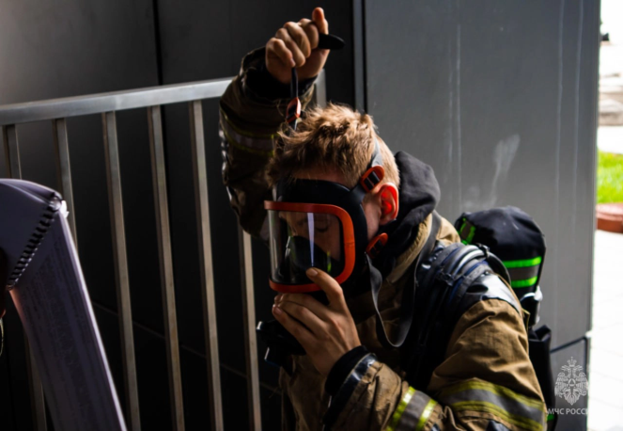
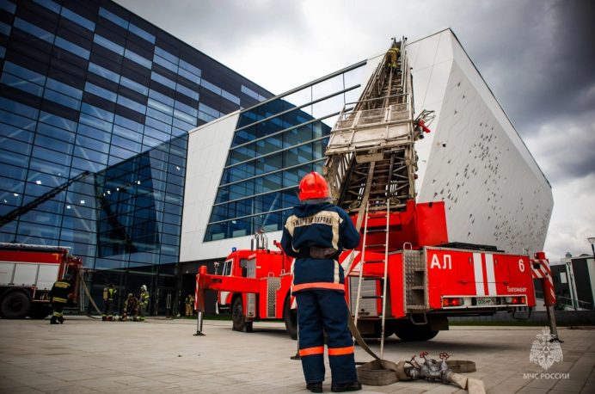
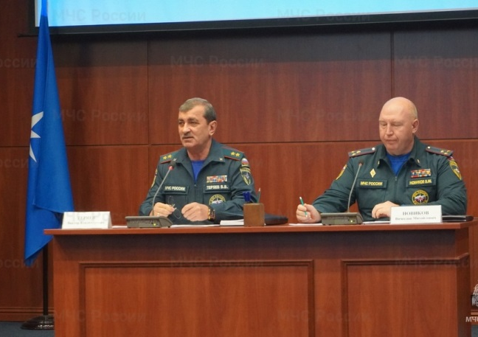
Главное управление МЧС России по Свердловской области

Slide 6
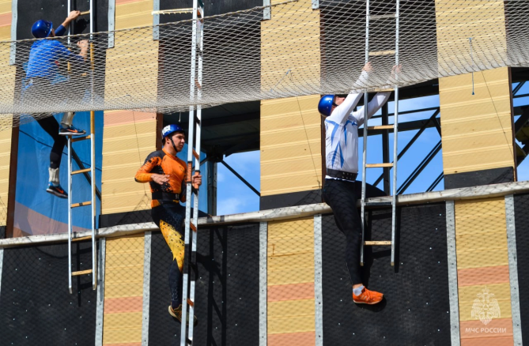
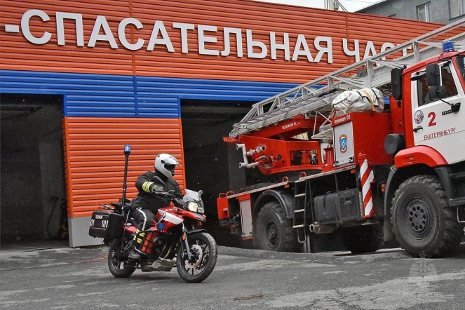
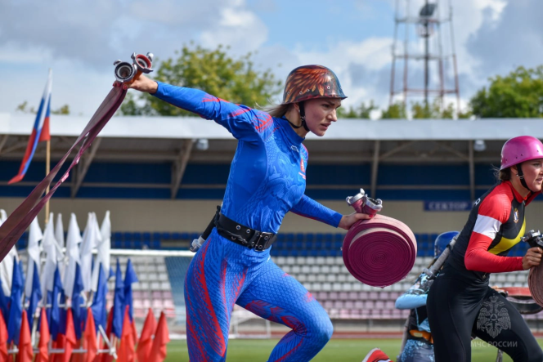
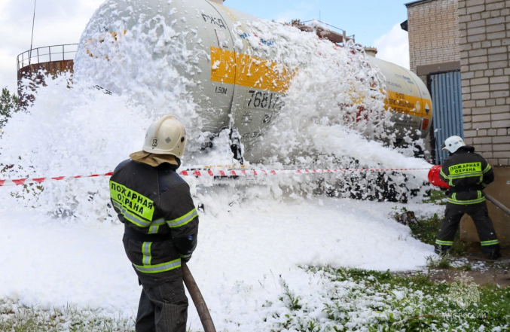
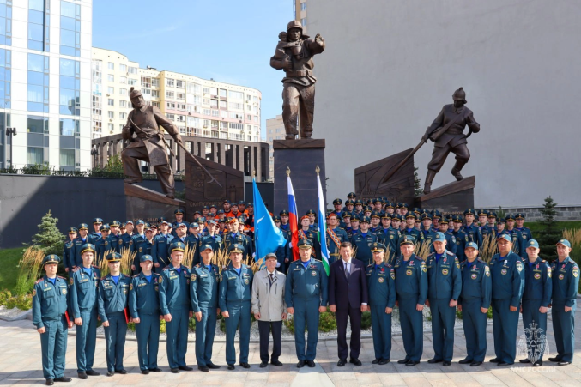
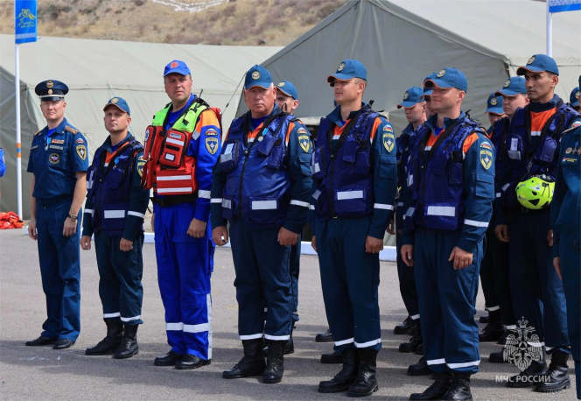
Главное управление МЧС России по Свердловской области

Slide 7



Образовательные организации МЧС России
Уральский институт
ГПС МЧС России
(г. Екатеринбург)
Академия ГПС МЧС России
(г. Москва)
СПБУ ГПС МЧС России
(г. Санкт-Петербург)

Slide 8
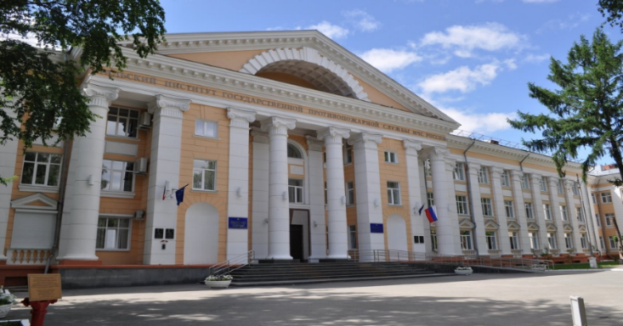







Уральский институт ГПС МЧС России
Минимальный балл ЕГЭ:
27 математика (профильная)
36 физика или химия
36 русский язык
Дополнительные вступительные испытания:
Математика
Физическая подготовка (сдача нормативов)
Среднее общее образование
(11 классов)
или
среднее профессиональное
(колледж, техникум)
Пожарная безопасность – 5 лет специалитет (юноши)
Техносферная безопасность – 4 года бакалавриат
Результаты ЕГЭ или внутренние вступительные испытания ВУЗа:
Безопасность жизнедеятельности
Экзамен по Пожарной безопасности
Дополнительные вступительные испытания:
Математика
Физическая подготовка (сдача нормативов)

Slide 9
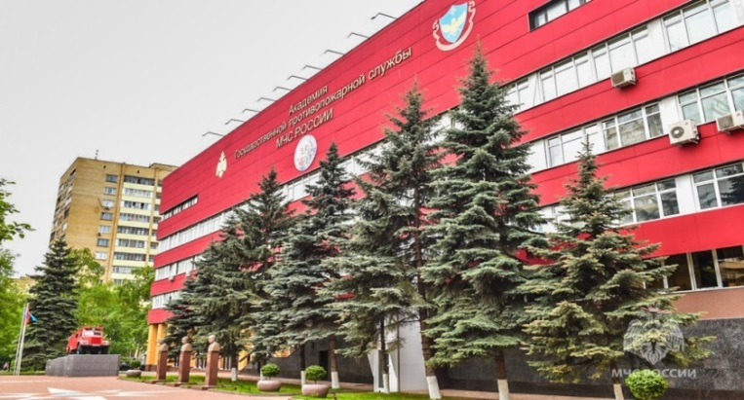









Академия ГПС МЧС России
Минимальный балл ЕГЭ:
27 математика (профильная)
36 физика или химия
36 русский язык
Дополнительные вступительные испытания:
Математика
Физическая подготовка (сдача нормативов)
Среднее общее образование
(11 классов)
или
среднее профессиональное
(колледж, техникум)
Информационные системы и технологии - 4 года, бакалавриват
Результаты ЕГЭ или внутренние вступительные испытания ВУЗа:
Прикладная математика
Информационные технологии
русский язык
Дополнительные вступительные испытания:
Математика
Физическая подготовка (сдача нормативов).

Slide 10
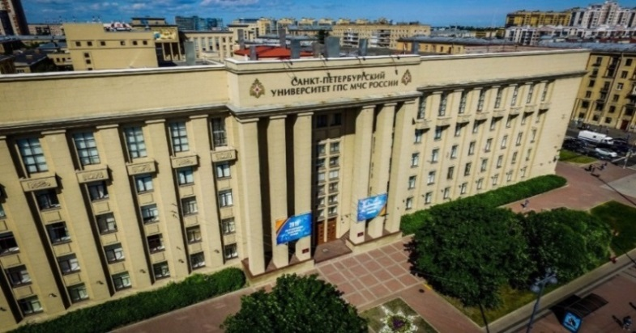








Санкт-Петербургский университет ГПС МЧС России
Минимальный балл ЕГЭ:
27 математика (профильная)
36 физика или химия
36 русский язык
Дополнительные вступительные испытания:
Математика
Физическая подготовка (сдача нормативов)
Среднее общее образование
(11 классов)
или
среднее профессиональное
(колледж, техникум)
Специальные организационно- технические системы – 5 лет,
специалитет
Результаты ЕГЭ или внутренние вступительные испытания ВУЗа:
Безопасность жизнедеятельности
Экзамен по Пожарной безопасности
Дополнительные вступительные испытания:
Математика
Физическая подготовка (сдача нормативов).

Slide 11
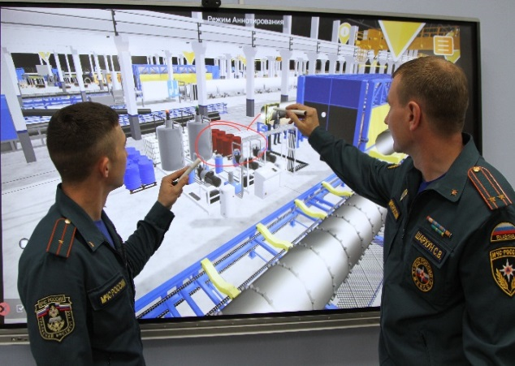
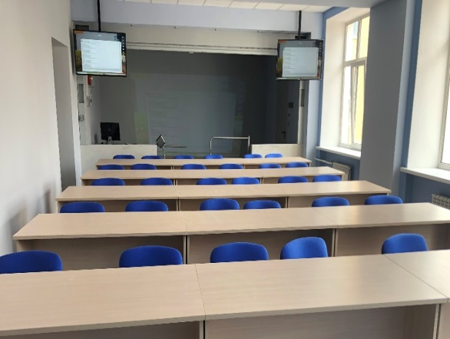
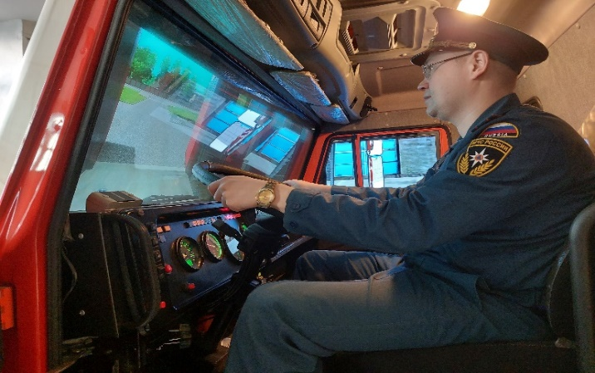
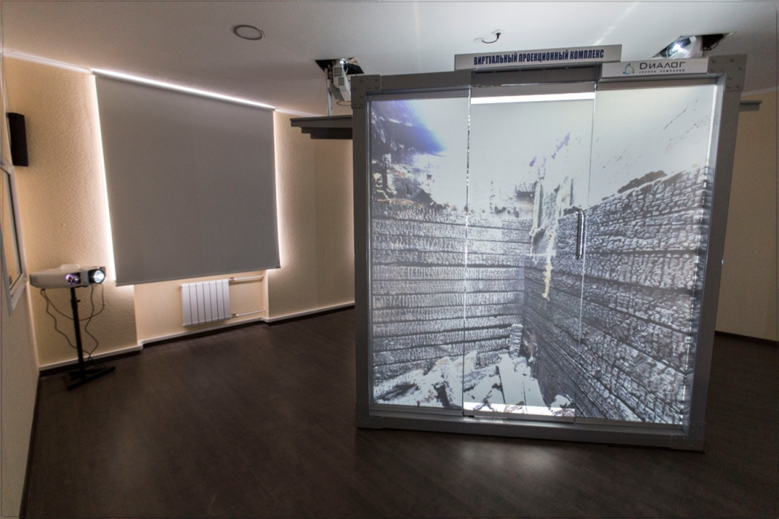
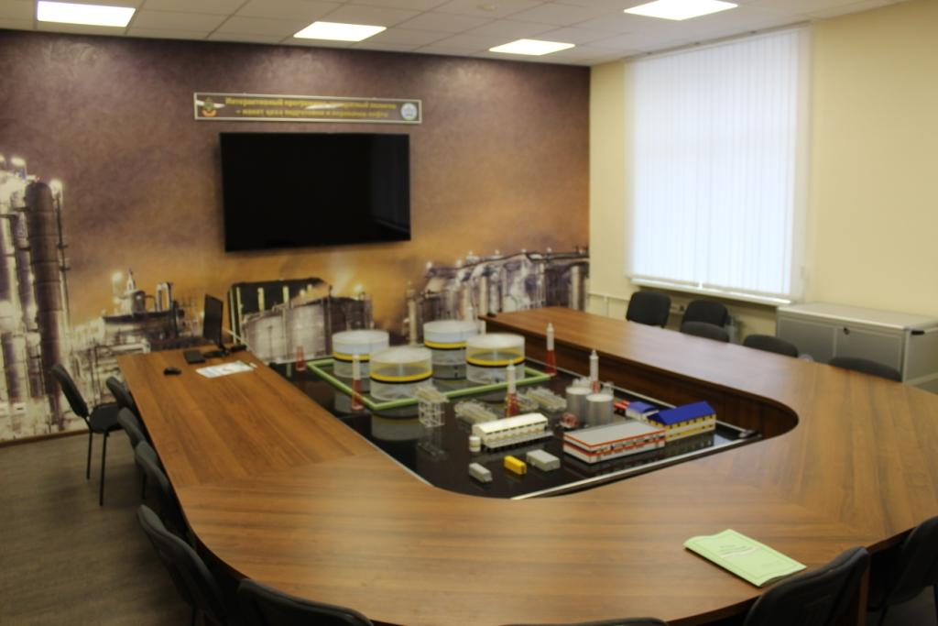
Что будет ждать тебя на обучении?
Интерактивные комплексы

Slide 12
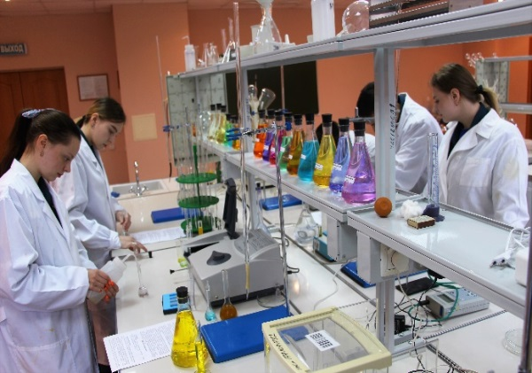
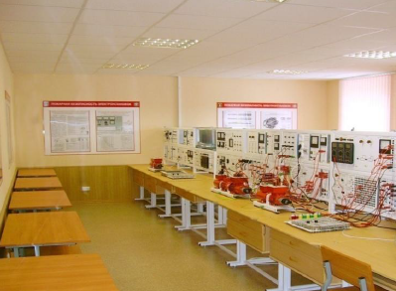
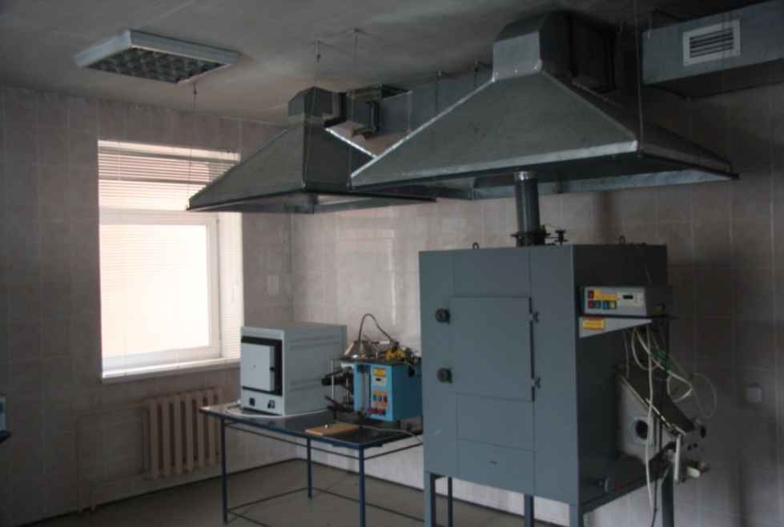
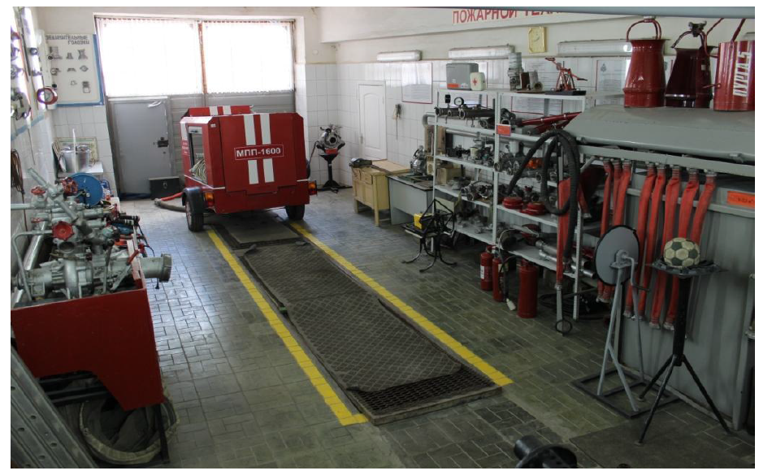
Что будет ждать тебя на обучении?
Учебные лаборатории

Slide 13
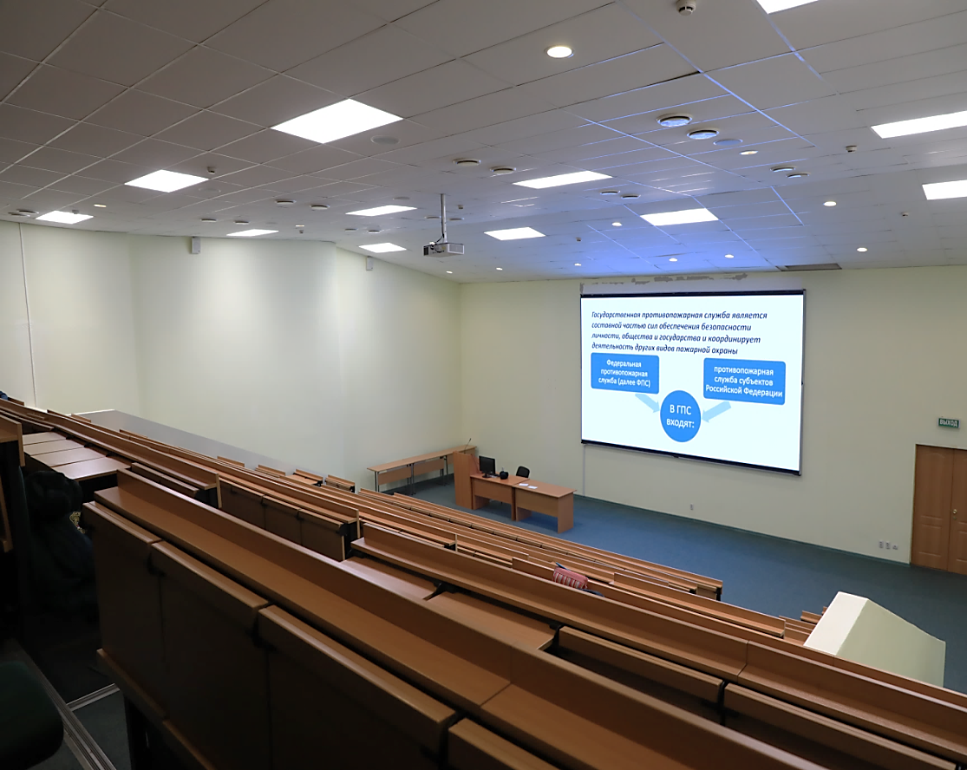
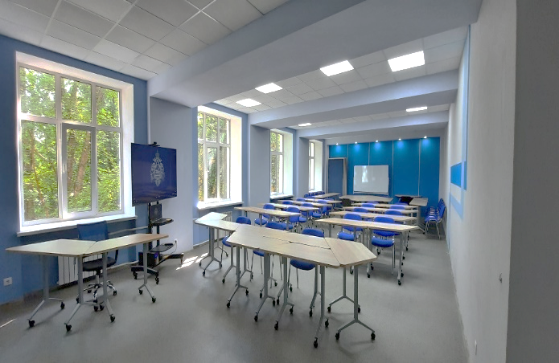
Что будет ждать тебя на обучении?
Лекционные аудитории

Slide 14
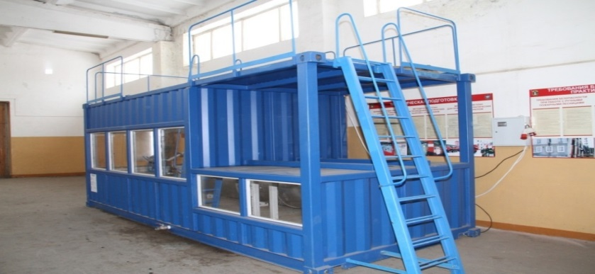
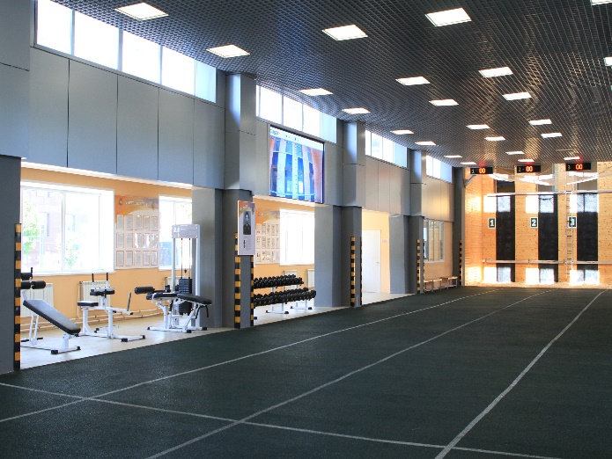
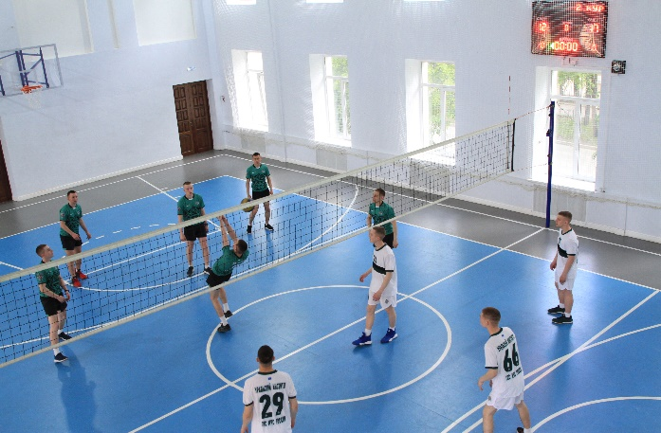
Что будет ждать тебя на обучении?
Учебно-спортивный комплекс

Slide 15
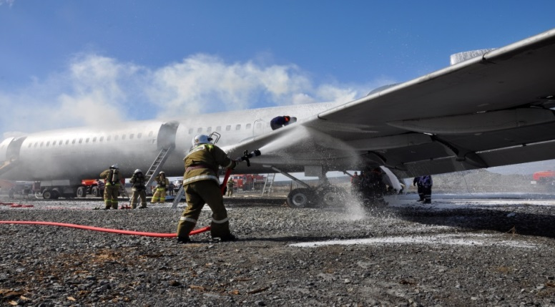
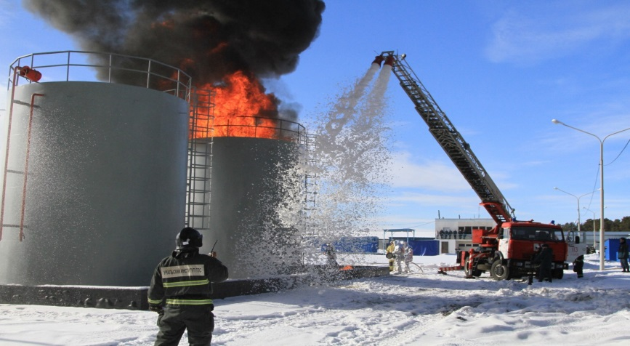
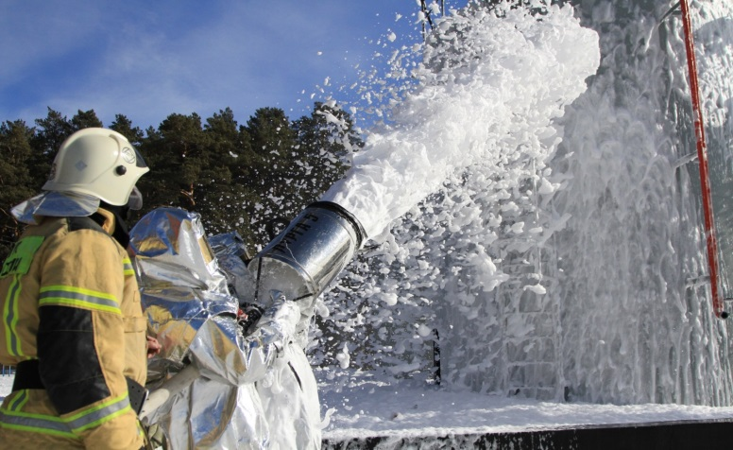
Что будет ждать тебя на обучении?
Отработка тактических действий
при ликвидации ЧС

Slide 16
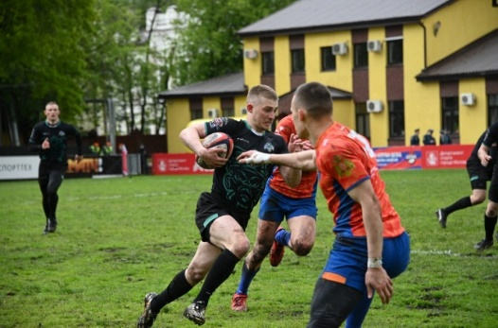
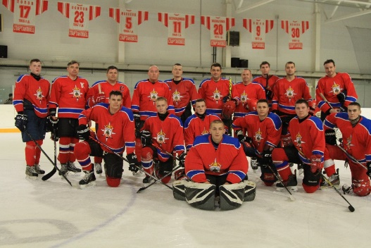
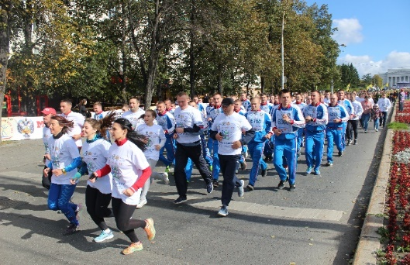
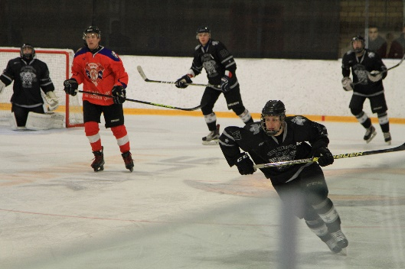
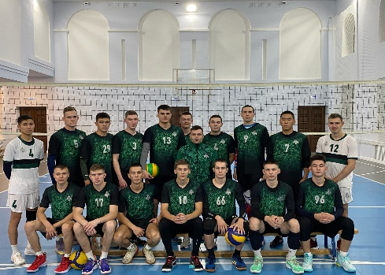
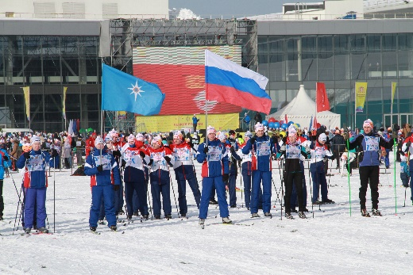
Спортивные соревнования

Slide 17
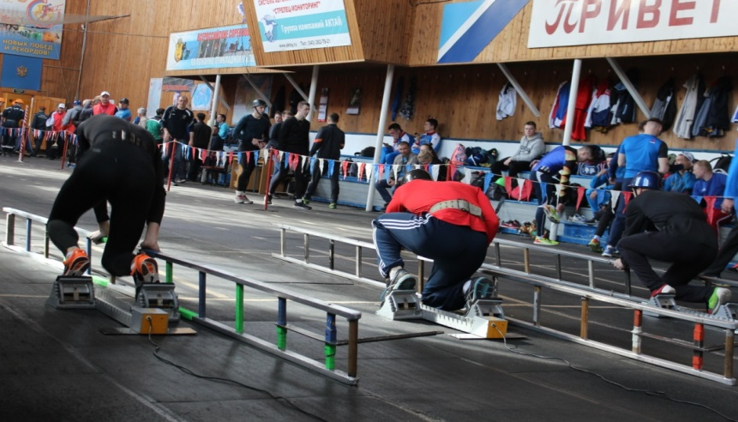
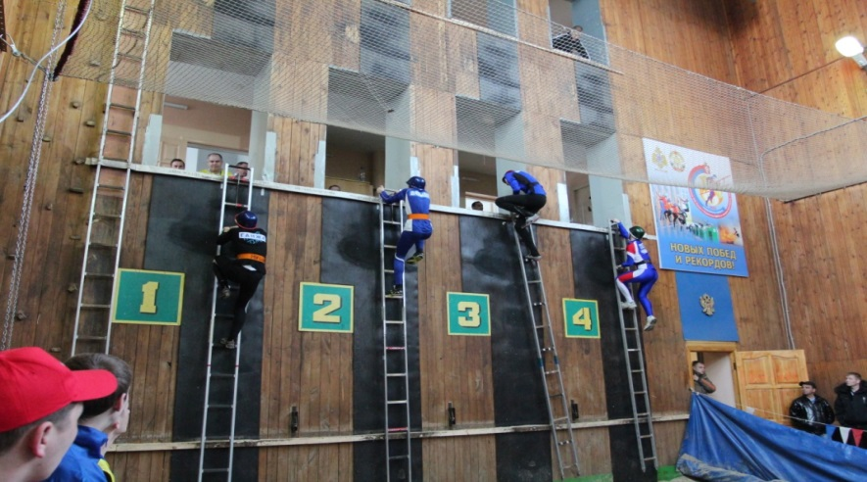
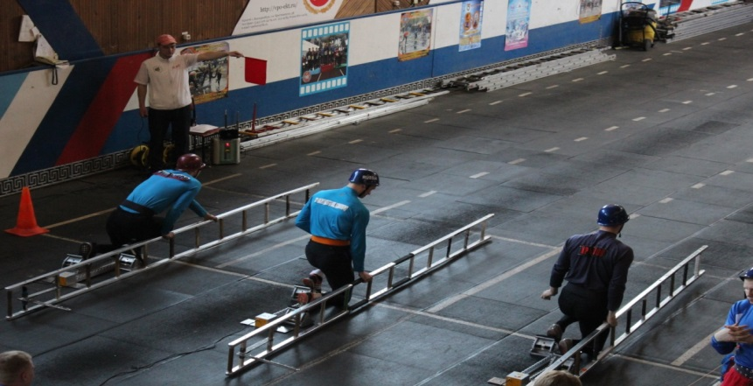
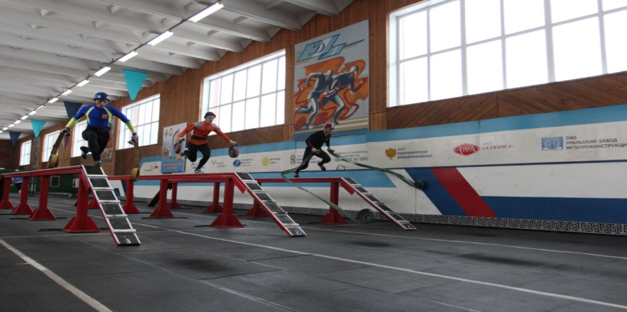
Пожарно-спасательный спорт

Slide 18
Требования, предъявляемые к кандидатам
при проверке физической подготовленности (юноши)
Из числа гражданской молодежи, не служившей в ВС |  |  |  |  |  | Из числа сотрудников МЧС России и гражданской молодежи, отслужившей в ВС
Бег |  | Подтягивание на перекладине |  | Кросс |  | Бег |  | Подтягивание на перекладине |  | Кросс
100 м |  | Кол-во раз | Баллы | 3000 м |  | 100 м |  | Кол-во раз | Баллы | 3000 м
Сек. | Баллы |  |  | Мин.,сек | Баллы | Сек. | Баллы |  |  | Мин.,сек | Баллы
13,3 | 33 | 14 | 33 | 11,4 | 34 | 12,8 | 33 | 16 | 33 | 11,3 | 34
13,4 | 32 | 13 | 30 | 11,44 | 33 | 12,9 | 32 | 15 | 30 | 11,32 | 33
13,5 | 31 | 12 | 26 | 11,48 | 32 | 13 | 31 | 14 | 26 | 11,35 | 32
13,6 | 30 | 11 | 22 | 11,52 | 31 | 13,1 | 30 | 13 | 22 | 11,38 | 31
13,7 | 29 | 10 | 18 | 11,56 | 30 | 13,2 | 29 | 12 | 18 | 11,41 | 30
13,8 | 28 | 9 | 14 | 12 | 29 | 13,3 | 28 | 11 | 14 | 11,44 | 29
13,9 | 27 | 8 | 10 | 12,04 | 28 | 13,4 | 27 | 10 | 10 | 11,47 | 28
14 | 26 |  |  | 12,08 | 26 | 13,5 | 26 |  |  | 11,5 | 26
14,1 | 24 |  |  | 12,12 | 24 | 13,6 | 24 |  |  | 11,53 | 24
14,2 | 22 |  |  | 12,16 | 22 | 13,7 | 22 |  |  | 11,56 | 22
14,3 | 20 |  |  | 12,2 | 20 | 13,8 | 20 |  |  | 12 | 20
14,4 | 18 |  |  | 12,25 | 18 | 13,9 | 18 |  |  | 12,04 | 18
14,5 | 16 |  |  | 12,3 | 16 | 14 | 16 |  |  | 12,08 | 16
14,6 | 14 |  |  | 12,35 | 14 | 14,1 | 14 |  |  | 12,12 | 14
14,7 | 12 |  |  | 12,4 | 12 | 14,2 | 12 |  |  | 12,16 | 12
14,8 | 10 |  |  | 12,45 | 10 | 14,3 | 10 |  |  | 12,2 | 10
Более 14,8 | 0 | Менее 8 | 0 | Более 12,45 | 0 | Более 14,3 | 0 | Менее 10 | 0 | Более 12,20 | 0

Slide 19
Требования, предъявляемые к кандидатам
при проверке физической подготовленности (девушки)
Из числа гражданской молодежи |  |  |  |  |  | Из числа сотрудников МЧС России
Бег |  | Комплексное силовое упражнение |  | Кросс |  | Бег |  | Комплексное силовое упражнение |  | Кросс
100 м |  | Кол-во раз | Баллы | 1000 м |  | 100 м |  | Кол-во раз | Баллы | 1000 м
Сек. | Баллы |  |  | Мин.,сек | Баллы | Сек. | Баллы |  |  | Мин.,сек | Баллы
16,2 | 33 | 32 | 33 | 4,15 | 34 | 15,6 | 33 | 37 | 33 | 4,02 | 34
16,3 | 32 | 31 | 32 | 4,17 | 32 | 15,7 | 32 | 36 | 32 | 4,04 | 32
16,4 | 31 | 30 | 31 | 4,19 | 31 | 15,8 | 31 | 35 | 31 | 4,06 | 31
16,5 | 30 | 29 | 30 | 4,22 | 30 | 15,9 | 30 | 34 | 30 | 4,10 | 30
16,6 | 28 | 28 | 26 | 4,25 | 28 | 16,0 | 28 | 33 | 26 | 4,14 | 28
16,7 | 26 | 27 | 22 | 4,28 | 26 | 16,1 | 26 | 32 | 22 | 4,18 | 26
16,8 | 24 | 26 | 18 | 4,32 | 24 | 16,2 | 24 | 31 | 18 | 4,22 | 24
16,9 | 22 | 25 | 14 | 4,36 | 22 | 16,3 | 22 | 30 | 14 | 4,26 | 22
17,0 | 20 | 24 | 10 | 4,44 | 20 | 16,4 | 20 | 29 | 10 | 4,30 | 20
17,1 | 18 |  |  | 4,44 | 18 | 16,6 | 18 |  |  | 4,34 | 18
17,2 | 16 |  |  | 4,48 | 16 | 16,8 | 16 |  |  | 4,38 | 16
17,3 | 14 |  |  | 4,52 | 14 | 17,0 | 14 |  |  | 4,42 | 14
17,4 | 12 |  |  | 4,56 | 12 | 17,2 | 12 |  |  | 4,46 | 12
17,5 | 10 |  |  | 5,00 | 10 | 17,4 | 10 |  |  | 4,50 | 10
Более 17,5 | 0 | Менее 24 | 0 | Более 5,00 | 0 | Более 17,4 | 0 | Менее 29 | 0 | Более 4,50 | 0

Slide 20
Предварительный профессиональный отбор
включает себя
прохождение военно-врачебной комиссии
прохождение психофизиологического отбора
сдача нормативов по физической подготовке
проверка достоверности сведений, представленных гражданином для поступления на службу в федеральную противопожарную службу

Slide 21

Что нужно для поступления?
ДОКУМЕНТЫ ДЛЯ СОБЕСЕДОВАНИЯ:
Паспорт, ИНН, СНИЛС, свидетельство о рождении
приписное удостоверение или военный билет
выписка оценок за первое полугодие
(для школьников), либо копия аттестата, диплома
для окончивших учебные заведения)
характеристика из учебного заведения
документы, подтверждающие льготы, установленные законодательством Российской Федерации (если такие имеются)
дополнительные документы (дипломы о спортивных или других достижениях, ходатайства руководителей различных организаций и т.д., имеющих отношение к кандидату).
Уже сейчас запишись на собеседование!

Slide 22
Контакты
г. Екатеринбург 1 пожарно-спасательный отряд, ул. Серафимы Дерябиной, 16 тел. 8(343)346-14-06 Специализированная пожарно-спасательная часть ул. Таганская, 58 тел. 8(343) 306-50-57 | г. Тавда 19 пожарно-спасательный отряд, ул. Шоссейная, 36-а тел. 8(34360)5-21-12
г. Верхняя Пышма 60 пожарно-спасательный отряд, ул. Феофанова, 1 тел. 8 (922) 137-01-61
г. Нижний Тагил 2 пожарно-спасательный отряд, ул. Восточное шоссе, 26а тел. 8(3435)34-42-85 9 пожарно-спасательный отряд, ул. Октябрьской революции, 27 б тел. 8(3435) 42-28-06 | г. Красноуфимск 32 пожарно-спасательный отряд, ул. Ленина, 100 8(3439)42-35-05 8(3439)47-62-73
г. Краснотурьинск 6 пожарно-спасательный отряд, ул. Комарова, 1а тел. 8(34384)6-2808 | г. Кушва 46 пожарно-спасательный отряд, ул. Первомайская, 23 тел. 8(3434)42-56-71
г. Первоуральск 10 пожарно-спасательный отряд, ул. Строителей, 13 тел. 8(3439)24-04-90 | г. Артемовский 54 пожарно-спасательный отряд, ул. Коммунаров, 2 тел. 8(34363)2-47-44
г. Североуральск 15 пожарно-спасательный отряд, ул. Шахтерская, 3-а тел. 8(343)802-05-07 | г. Заречный 59 пожарно-спасательный отряд, ул. Лермонтова, 4 тел. 8(3437)72-15-29
г. Каменск-Уральский 63 пожарно-спасательный отряд, ул. Прокопьева 8, тел. 8(3439)36-47-63 | г. Верхотурье 71 пожарно-спасательный отряд, ул. Совхозная 15, тел. 8(343)892-17-97

Slide 23
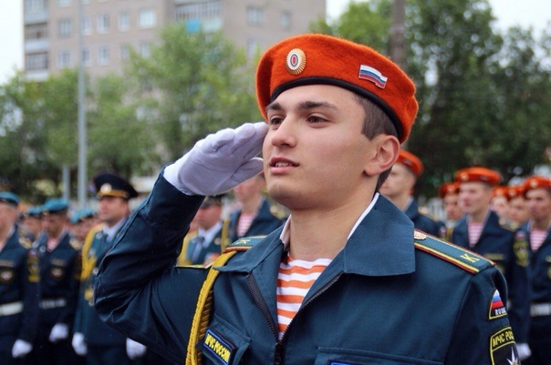
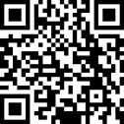
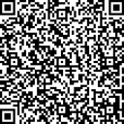
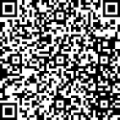

Поступай в ВУЗ МЧС России!
Мы ждем именно тебя!
Главное управление
МЧС России по Свердловской области

